Slide 1
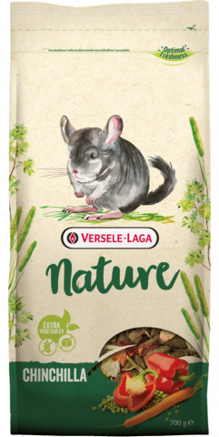
Versele-Laga Nature Корм для шиншилл
Свойства
Выгода
1
Отсутствие в составе зерновых культур
Корм не содержит сахар
Сбалансированное содержание нерастворимой и растворимой (ФОС и МОС) клетчатки
Тимофеевка в составе
Высокое содержание витаминов А, С и Е в натуральных компонентах корма (овощи и фрукты)
позволяет поддерживать баланс кишечной микрофлоры и оптимизировать процессы пищеварения
благодаря чему не вызовет нарушений обмена веществ и проблем с зубами у шиншилл
обеспечивает нормальное функционирование желудочно-кишечного тракта, снижает риск проблем с пищеварением
содержит оптимальное количество кальция и фосфора, тем самым, поддерживая здоровье костей и мочевыделительной системы
способствует защите иммунной системы шиншиллы, предотвращает старение клеток организма
2
3
4
Versele-Laga
Nature Корм для шиншилл
5

